Slide 1
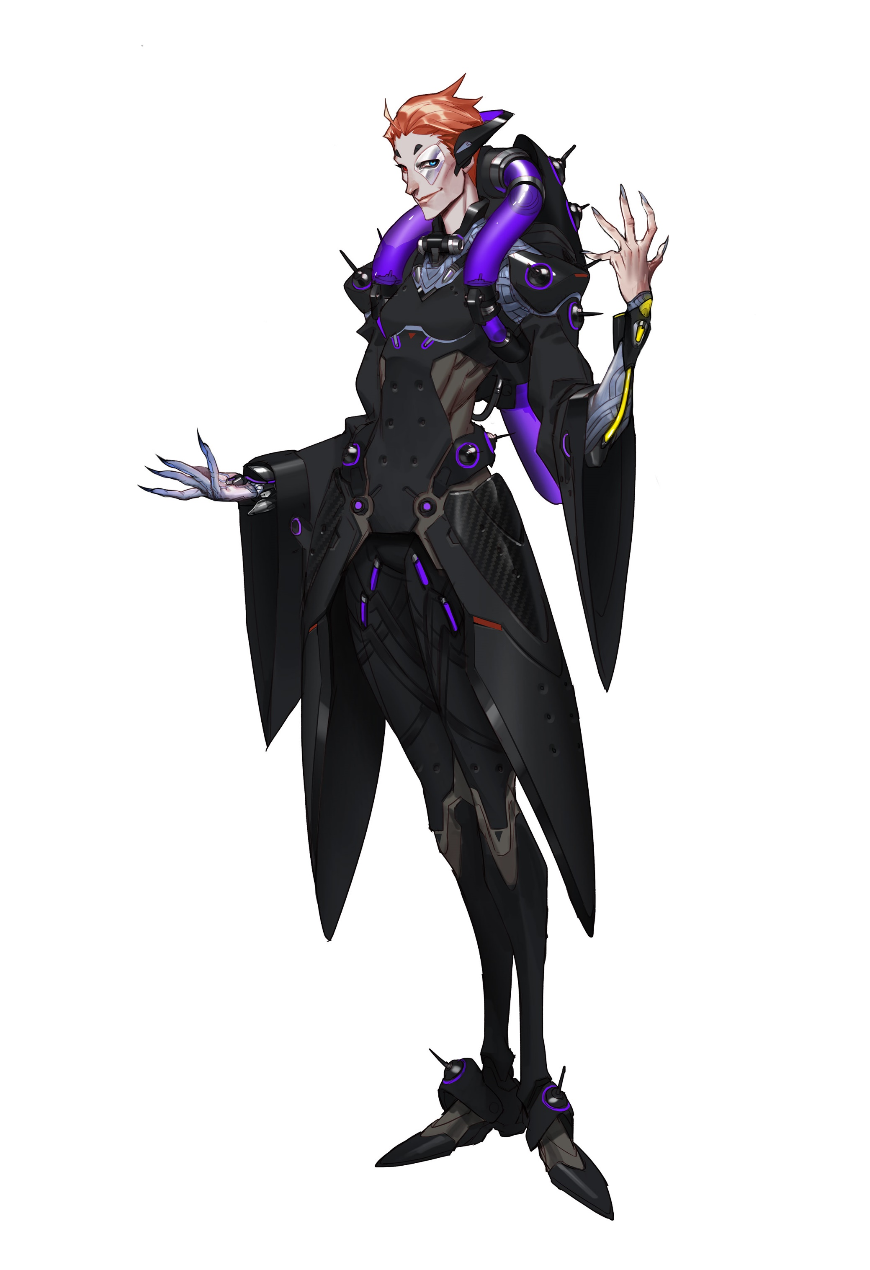
АРХЕТИПИЧЕСКИЙ
ВОПРОС

Slide 2

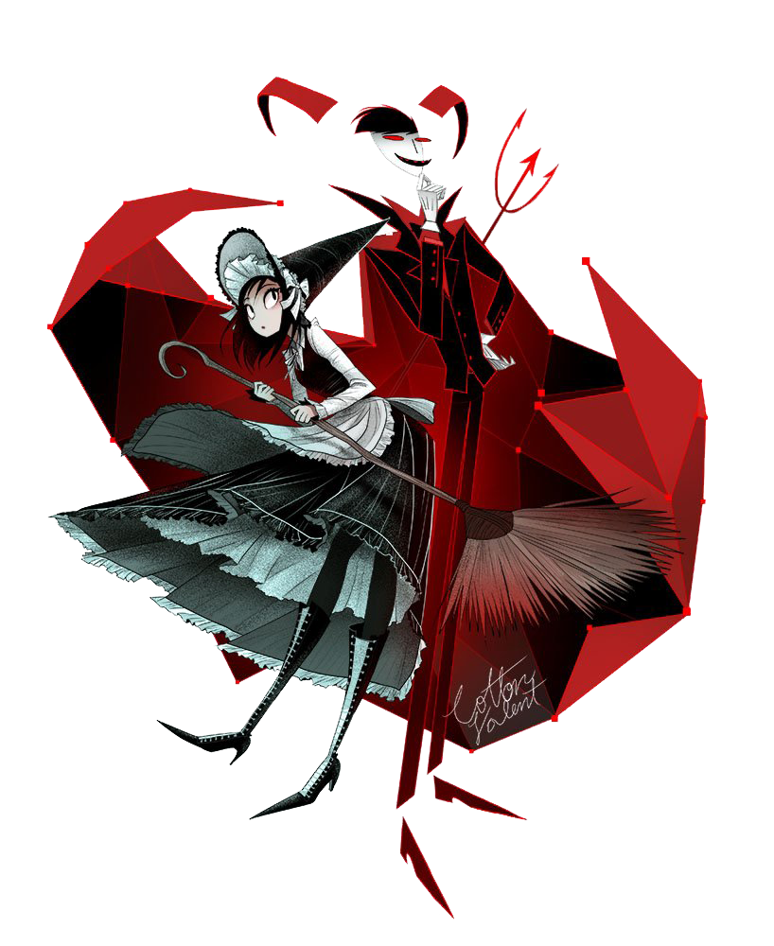
…с тех пор, как звезды пали с небес и поблекли наши высшие символы, сокровенная жизнь пребывает в бессознательном
КРИЗИСЫ
ТЕНДЕНЦИИ
РАЗВИТИЯ СОЦИУМА

Slide 3

НАУЧНОЕ МЫШЛЕНИЕ – КАКОЕ ОНО?
факты, требующие проверки
неподтвержденные теории
морально-этические нормы
духовное обнищание

Slide 4
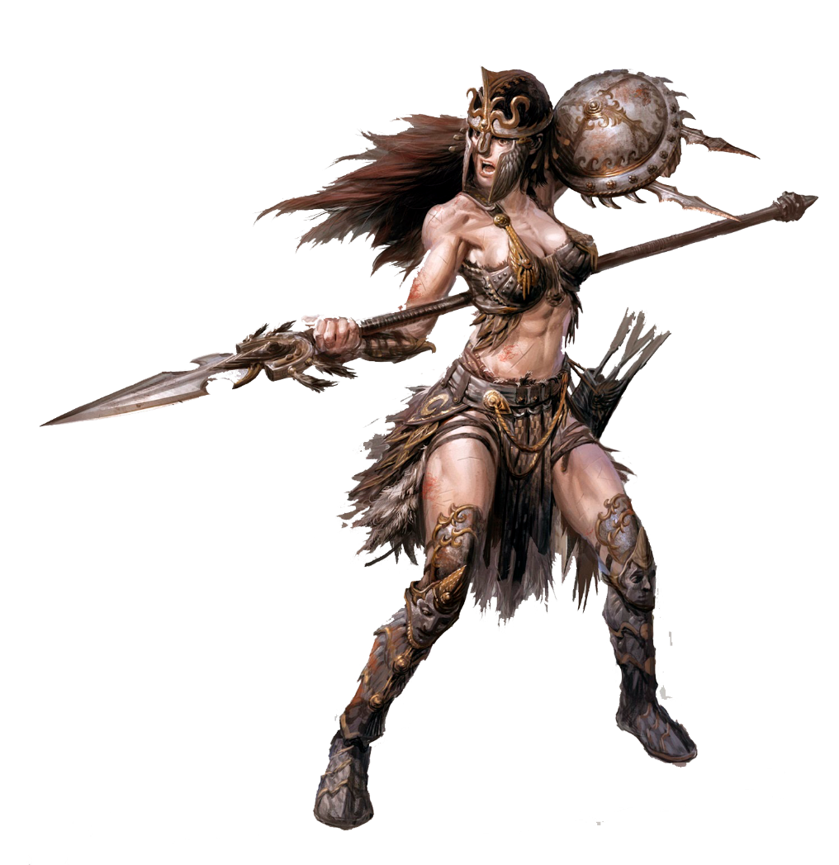
ГЕРОЙ НАШЕГО ВРЕМЕНИ
«Я» или «Ты»?
Архетип или инстинкт?
Личностный кризис?
ИНДИВИДУАЦИЯ
ИЛИ
ИНИЦИАЦИЯ
МИФОЛОГИЧЕСКАЯ
МНОГОСЛОЙНОСТЬ

Slide 5
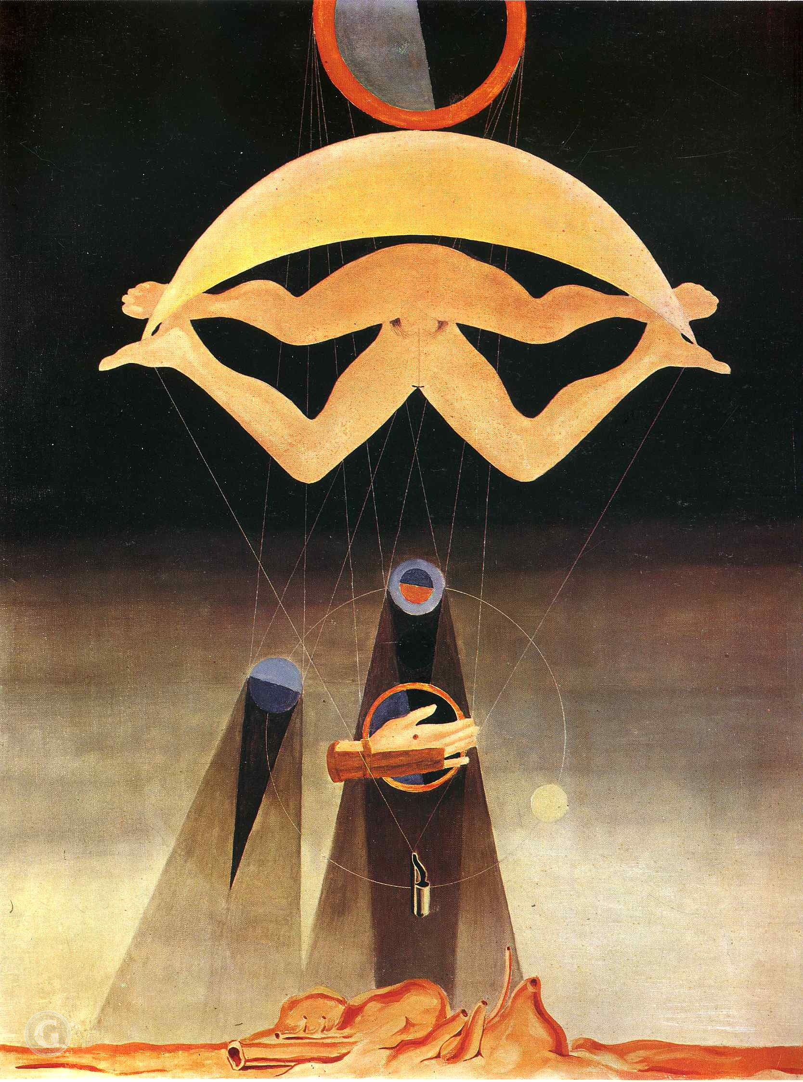
ЛЮДЯМ
ЭТО
НЕВЕДОМО

Slide 6
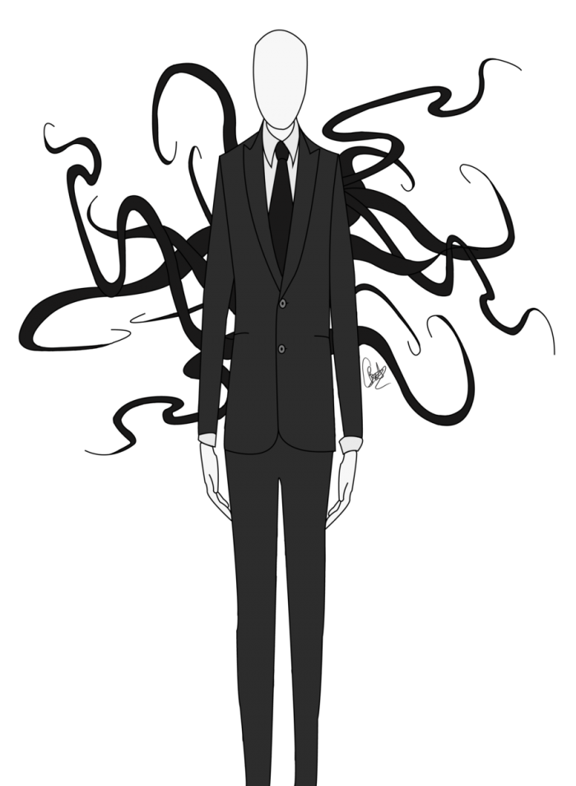
Тень
Возрастные
рамки
Внешнее
неприятие
беспомощности
и бессилия
Неисчерпаемый
источник
творческой силы
Элиминация
смерти

Slide 7
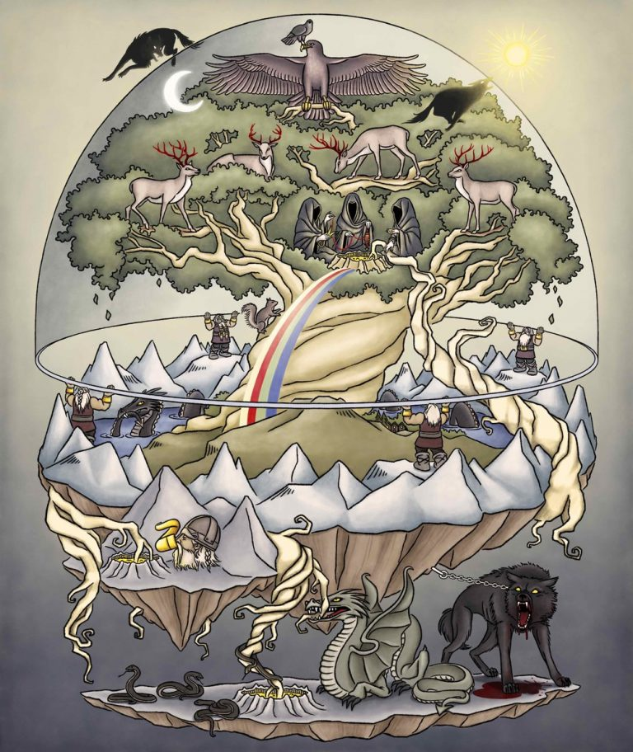
КАТАБАСИС как тупик развития мифологического сюжета
I. Уединение или исход.
зов странствий
отказ откликнуться на зов, или безрассудное бегство от бога
сверхъестественное покровительство
преодоление первого порога
чрево кита
II. Стадия испытаний и побед инициации.
путь испытаний
встреча с богиней
женщина как искусительница
примирение с отцом
апофеоз
награда в конце пути
III. Завершения приключений.
отказ возвращаться
волшебное бегство
спасение извне
преодоление порога, возвращение домой
властелин двух миров
свобода жить

Slide 8

ПОДВЕДЕНИЕ ИТОГОВ
СТАГНАЦИЯ
психоз и «No Man`s Land»
архетипические ловушки
архетип Тени и медиум

